Slide 1
Единый цветовой стиль

Slide 2
Цвет | Код
Grey | 190 190 190
LightGray | 211 211 211
Orange | 255 165 0
Tomato | 255 99 71
Purple | 160 32 240
SkyBlue | 135 206 235
Chocolate | 210 105 30
DarkRed | 139 0 0
LightGreen | 139 255 139
DarkBlue | 0 0 139
DarkCyan | 0 139 139
DarkMagenta | 139 0 139
Gold | 255 215 0

Slide 3
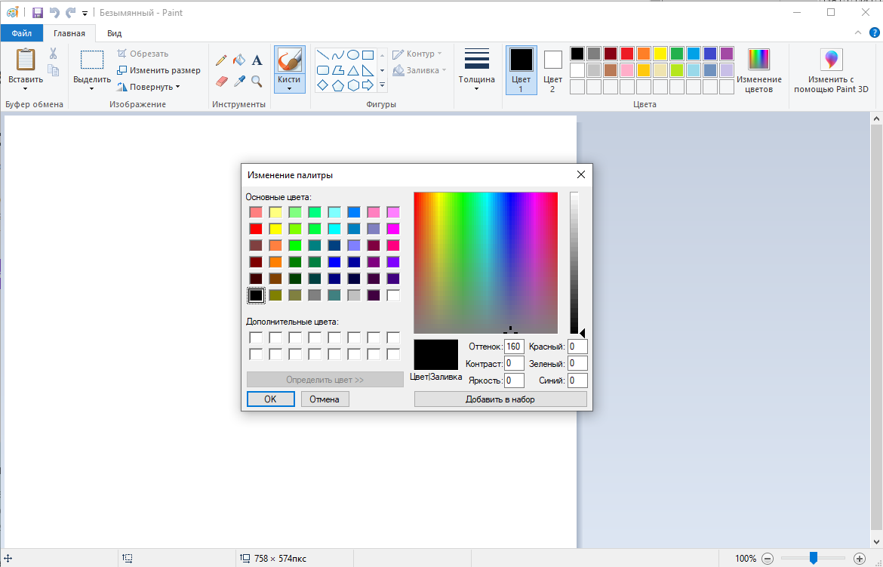
Нарисуйте цветное изображение
используя числовую палитру RGB

Slide 4
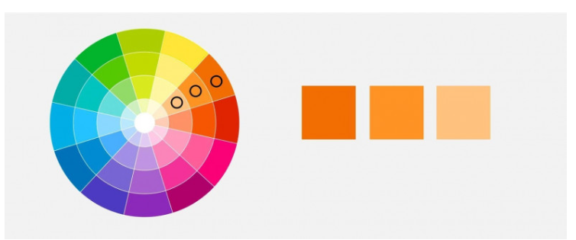
Однотонные цвета

Slide 5
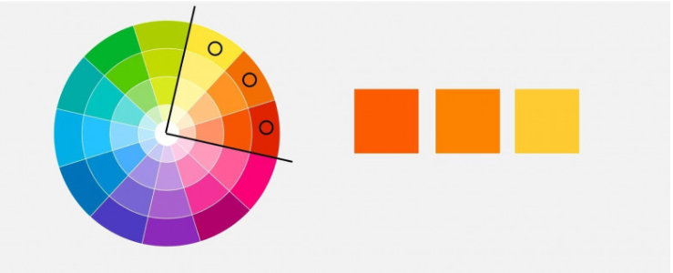
Близкие по оттенку цвета

Slide 6
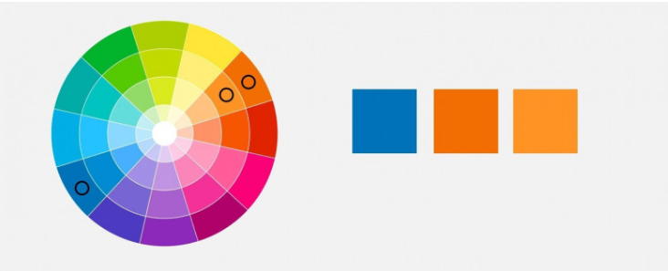
Яркий и оттенки цвета

Slide 7
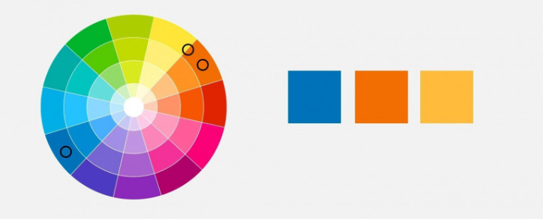
Яркий и близкие цвета

Slide 8
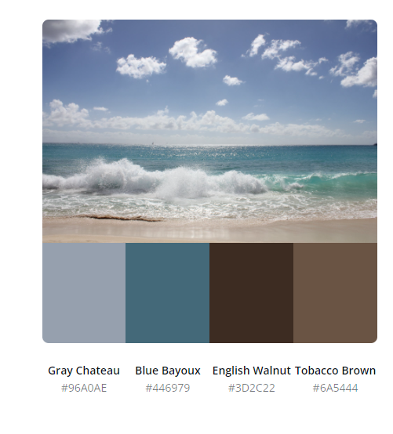
Если не знаешь, что выбрать?
Выбираешь насыщенное красочное фото
Загружаешь фото в генератор цветовых сочетаний
Получаешь 3-4 основных оттенка

Slide 9
Творческих успехов!
У вас всё получится!

